Slide 1
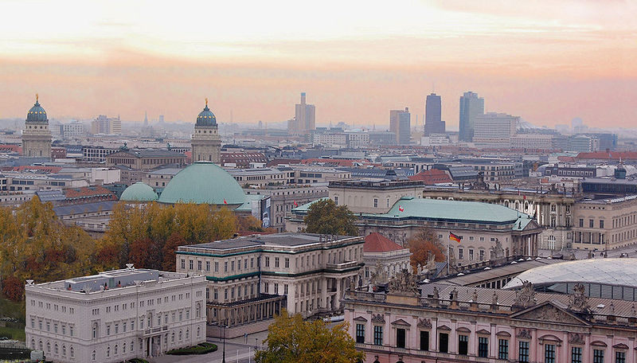
Німеччина – це країна відома своїм консерватизмом та порядком, це надзвичайно гарні, акуратні будинки Баварії з оригінальними дахами з черепиці, це мальовнича долина Рейну з величезною кількістю середньовічних замків та монастирів, це найчудовіше передгір’я Альп, при милуванні яким затамовуєш подих

Slide 2
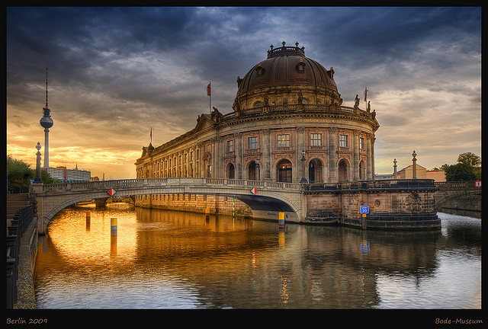
Німеччина – надзвичайна країна , яку відвідують багато туристів, адже вона славиться своїми пам’ятками і визначними місцями.

Slide 3

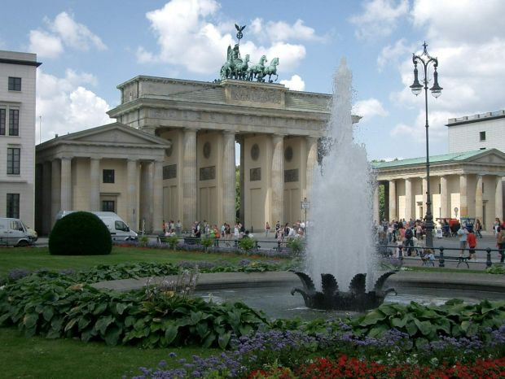
Однією з таких визначних пам’яток є Бранденбурзькі ворота .

Slide 4
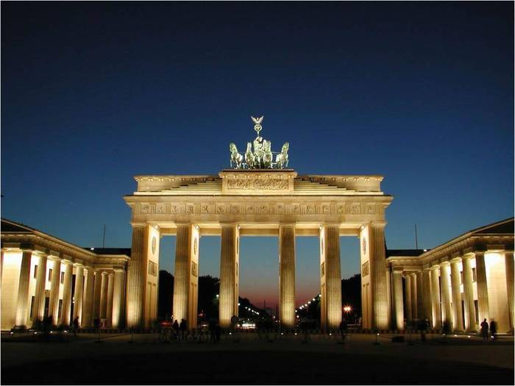
Автор проекту Карл Готтард Ланґганс. Будівництво тривало протягом трьох років висота становить 20 метрів. Це перша споруда міста в стилі німецького класицизму. Створена за зразком Пропілей афінського Акрополя .Увінчує ворота шестиметрова бронзова квадрига,якою управляє богиня перемоги Вікторія. Брандербурзькі ворота мали на меті персоніфікувати міць пруської армії.
У 1806 р. Наполеон завоювавши Берлін, наказав демонтувати квадригу і перевезти її доПарижа. Однак німці, після перемоги над французькими військами 1813 р., повернули статую на початкове місце.

Slide 5
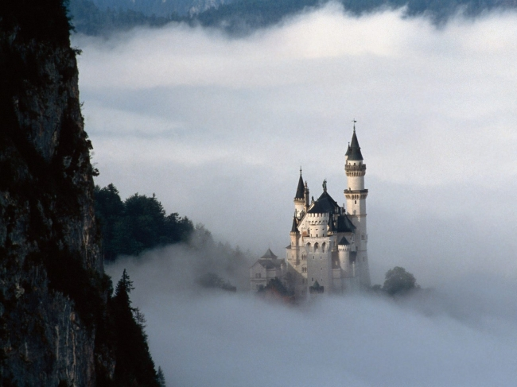
Також візитною карткою Німеччини є замок Нойшванштайн.

Slide 6
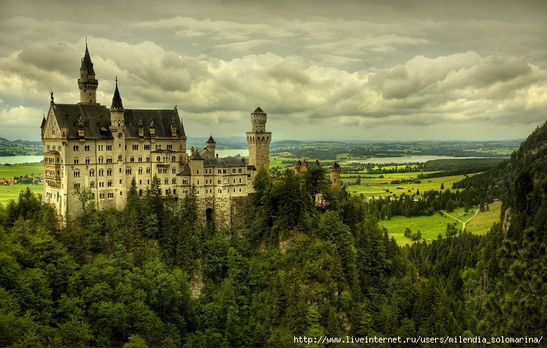
Замок Нойшванштайн стоїть на місці двох фортець, переднього і заднього Швангау. Король Людвіг II наказав на цьому місці шляхом вибуху скелі опустити плато приблизно на 8м і створити тим самим місце для спорудження «казкового палацу». 5 вересня 1869 був закладений перший камінь для будівництва величезного замку. Воно було доручено придворному архітектору Едуарду Ріделю. А мюнхенський майстер Крістіан Янк втілював його плани в художні види

Slide 7
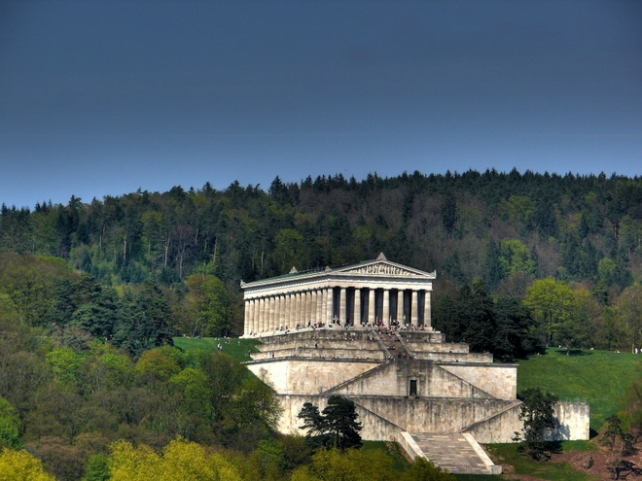
Визначним місцем Німеччини є пишний палац - Вальхалла .

Slide 8
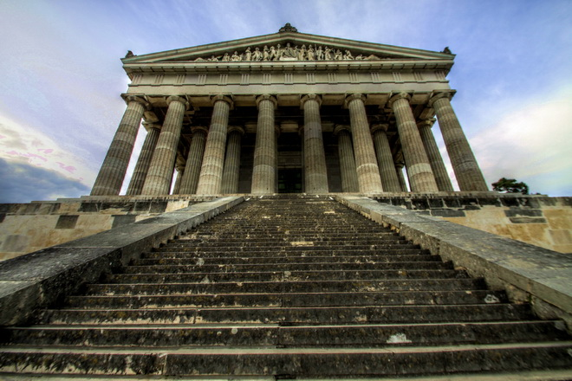
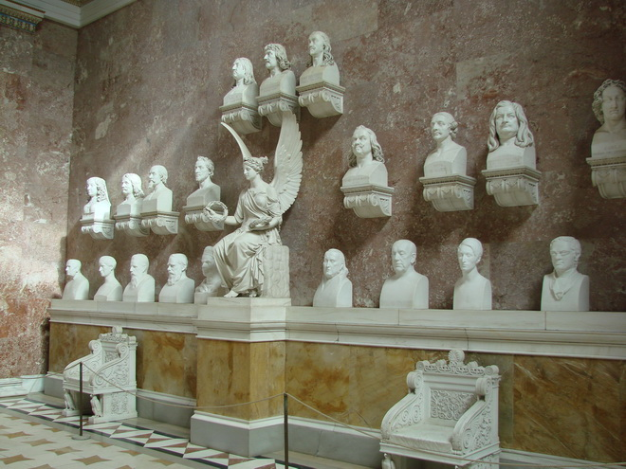
Побудувати зал слави Вальхалла вирішив тоді ще наслідний принц Людвіг. У 1807 році, пригнічений ураженнями німців у війні з Наполеоном, майбутній король Баварії задумав увічнити пам’ять найвидатніших представників Німеччини, починаючи з початку 19 століття.
Тільки, на відміну від міфічної Вальхалли, в цій цілком земній споруді повинні були оспівувати пам’ять не тільки полеглих воїнів, а й представників інших професій – учених, письменників, осіб духовенства, в тому числі і жінок.

Slide 9
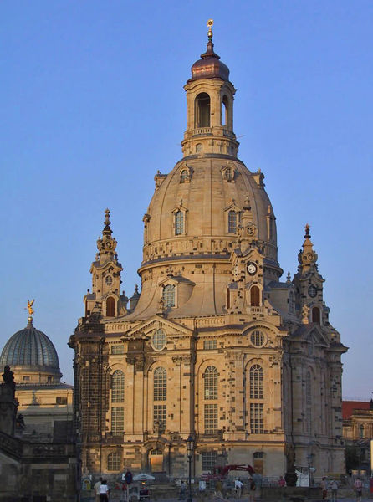
Фрауенкірхе

Slide 10
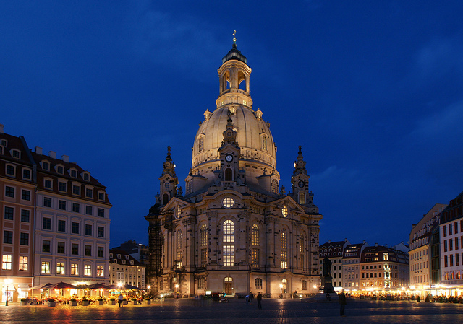
Розташована в Дрездені, Фрауенкірхе (церква Богоматері) є лютеранської церквою, яка була повністю зруйнована під час Другої світової війни. Церква відновлена з використанням первинних плит, які були закладені в 1720 році і знову відкрита в 2005 році. З моменту свого відкриття, Фрауенкірхе стала надзвичайно популярною туристичною визначною пам’яткою в Дрездені. У 2009 році церкву відвідав президент Барак Обама.

Slide 11
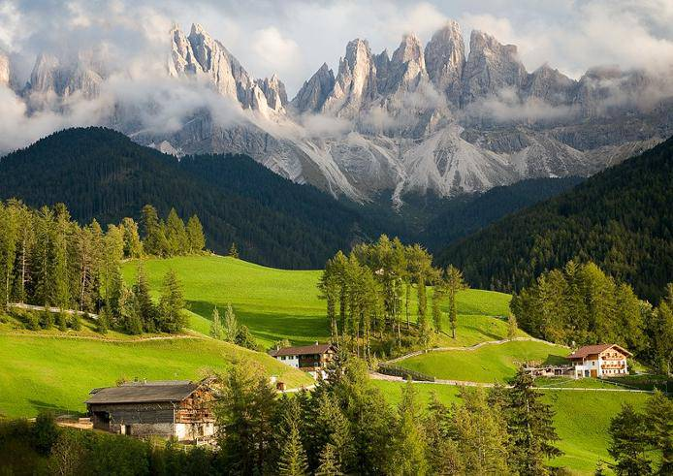
Гідності Німеччини можна перераховувати досить тривалий час , але я вважаю що цю країну потрібно відвідати тому, що таких непевершених і казкових місць ви не знайдете в жодній з країн.

